Slide 1





Notes:
Thiết kế: Hương Thảo – Zalo 0972115126

Slide 2




Slide 3


Slide 4

Vì sao chúng ta nên thiết lập quan hệ bạn bè?
Thiết lập quan hệ bạn bè giúp chúng ta có những người bạn để chia sẻ buồn, vui, cũng nhau học tập, vui chơi, trải nghiệm.

Slide 5
Em hãy kể thêm một số nghề nghiệp mà em biết?
Để thiết lập quan hệ bạn bè, chúng ta cần giới thiệu bản thân; chủ động thể hiện mong muốn làm quen và chơi cùng bạn; thể hiện sự quan tâm tới bạn; luôn thể hiện thái độ thân thiện , cởi mở…

Slide 6


Slide 7
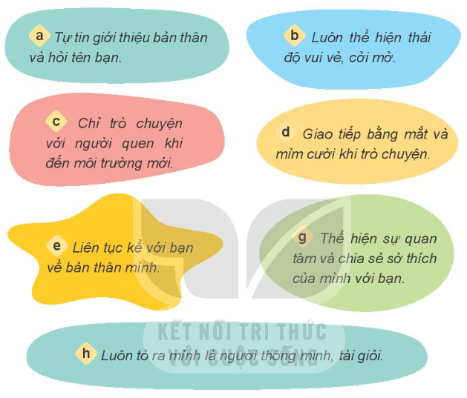


1. Em lựa chọn cách phù hợp để thiết lập quan hệ bạn bè

Slide 8



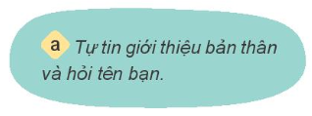
Tự tin giới thiệu bản thân và hỏi tên bạn: Thể hiện mong muốn được biết và làm quen với bạn

Slide 9
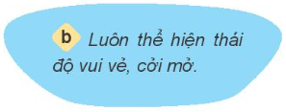
Luôn thể hiện thái độ vui vẻ cởi mở. Thái độ vui vẻ cởi mở sẽ tạo cho bạn cảm giác vui vẻ, dễ gần.

Slide 10
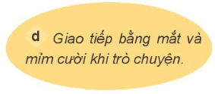
Giao tiếp bằng mắt và mỉm cười khi trò chuyện. Điều này thể hiện sự lịch sự và cho thấy sự tập trung, thích thú với câu chuyện.

Slide 11
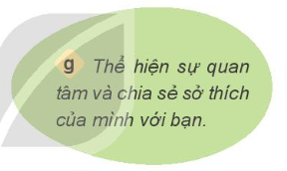
Thể hiện sự quan tâm và chia sẻ sở thích của mình với bạn. Điều này khiến bạn hiểu hơn về mình và có thể tìm ra điểm chung với mình.

Slide 12


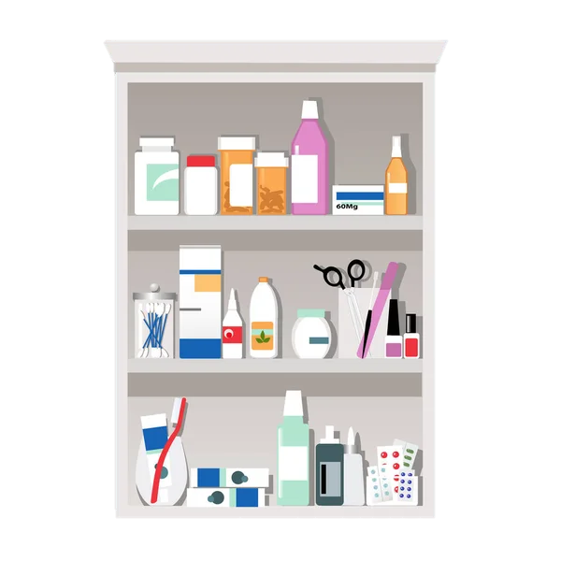



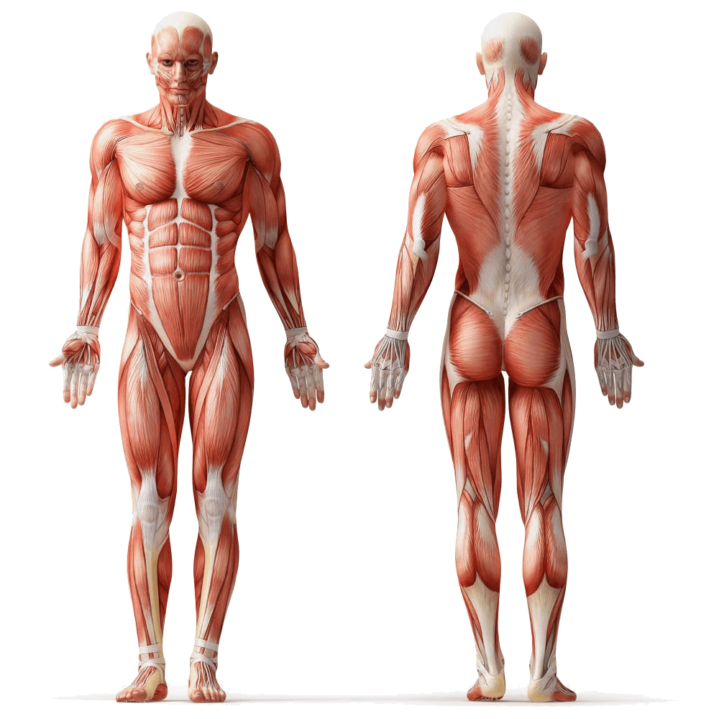
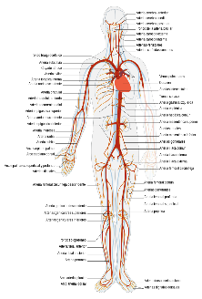

Để thiết lập quan hệ bạn bè chúng ta nên: Tự tin giới thiệu bản thân và hỏi tên bạn, luôn thể hiện thái độ vui vẻ cởi mở, giao tiếp bằng mắt và mỉm cười khi trò chuyện, thể hiện sự quan tâm và chia sẻ sở thích của mình với bạn.
Không nên: chỉ trò chuyện với người quen khi đến môi trường mới, liên tục kể với bạn về mình, luôn tỏ ra là người thông minh, tài giỏi.

Slide 13
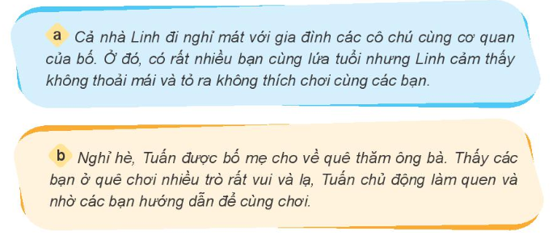
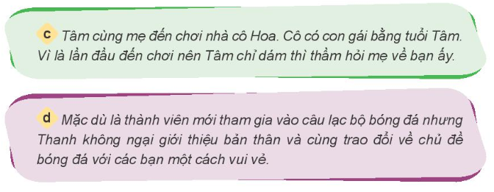

2. Nhận xét thái độ, hành vi của các bạn trong những trường hợp sau đây:
Thảo luận nhóm 4

Slide 14
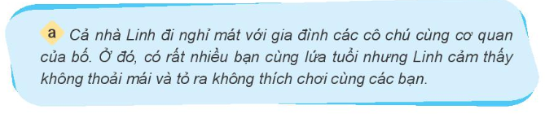
Bạn Linh khó thiết lập quan hệ bạn bè do chưa thân thiện, hòa đồng với các bạn cùng chuyến đi.

Slide 15
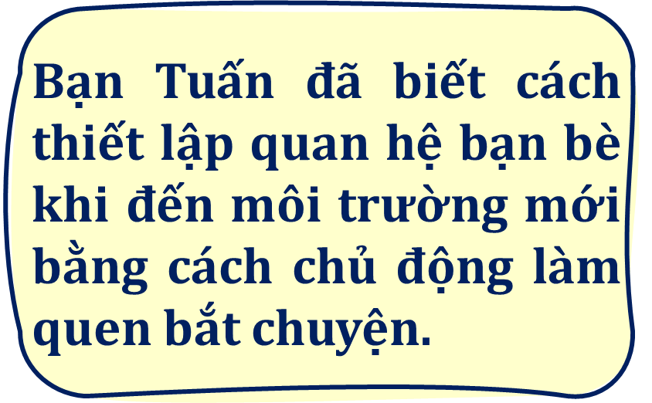
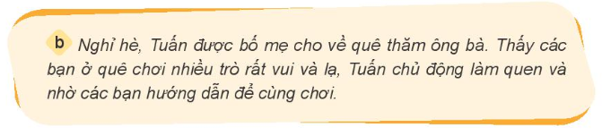

Slide 16
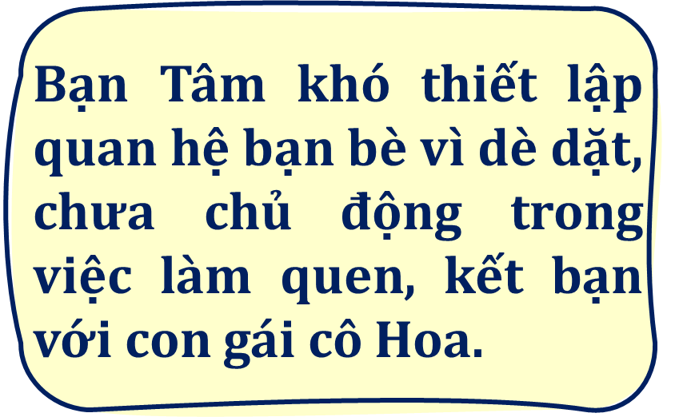
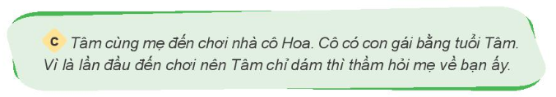

Slide 17
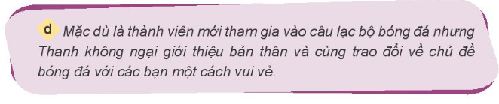
Mặc dù là thành viên mới nhưng Thanh đã biết thiết lập quan hệ bạn bè với các thành viên trong đội bóng đá bằng cách tự tin giới thiệu bản thân và trò về chủ đề yêu thích cùng các bạn

Slide 18
Khi đến môi trường mới, chúng ta nên chủ động làm quen, tự tin giới thiệu bản thân và trò chuyện cởi mở cùng các bạn như Tuấn và Thanh; không nên thiếu hòa đồng hoặc tỏ ra quá nhút nhát, dè dặt sẽ khó thiết lập quan hệ bạn bè.

Slide 19
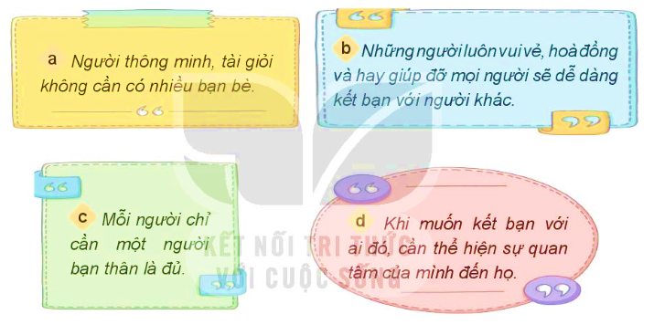
3. Em đồng tình hay không đồng tình với ý kiến nào? Vì sao?

Slide 20
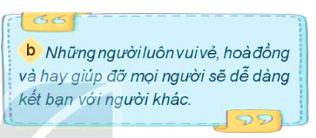



Khi mình cởi mở thân thiện với mọi người và sẵn sàng giúp đỡ thì mọi người cũng sẽ cở mở thân thiện và yêu quý mình nên dễ thiết lập quan hệ bạn bè.

Slide 21



Chỉ một người bạn hay ít bạn thì khi người bạn đó phải chuyển đi hay khi vắng người bạn đó sẽ không còn ai chia sẻ, cô đơn.

Slide 22
Khi muốn thiết lập quan hệ bạn bè với mọi người, chúng ta cần bày tỏ sự thân thiện, cởi mở, quan tâm và sẵn sàng giúp đỡ chia sẻ với họ.

Slide 23
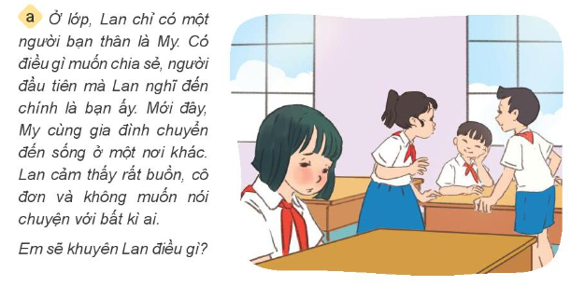
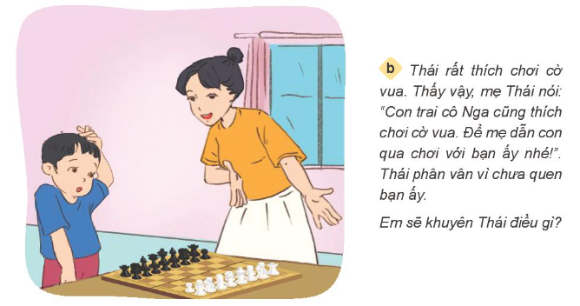
4. Đưa ra lời khuyên cho bạn trong các tình huống dưới đây:

Slide 24
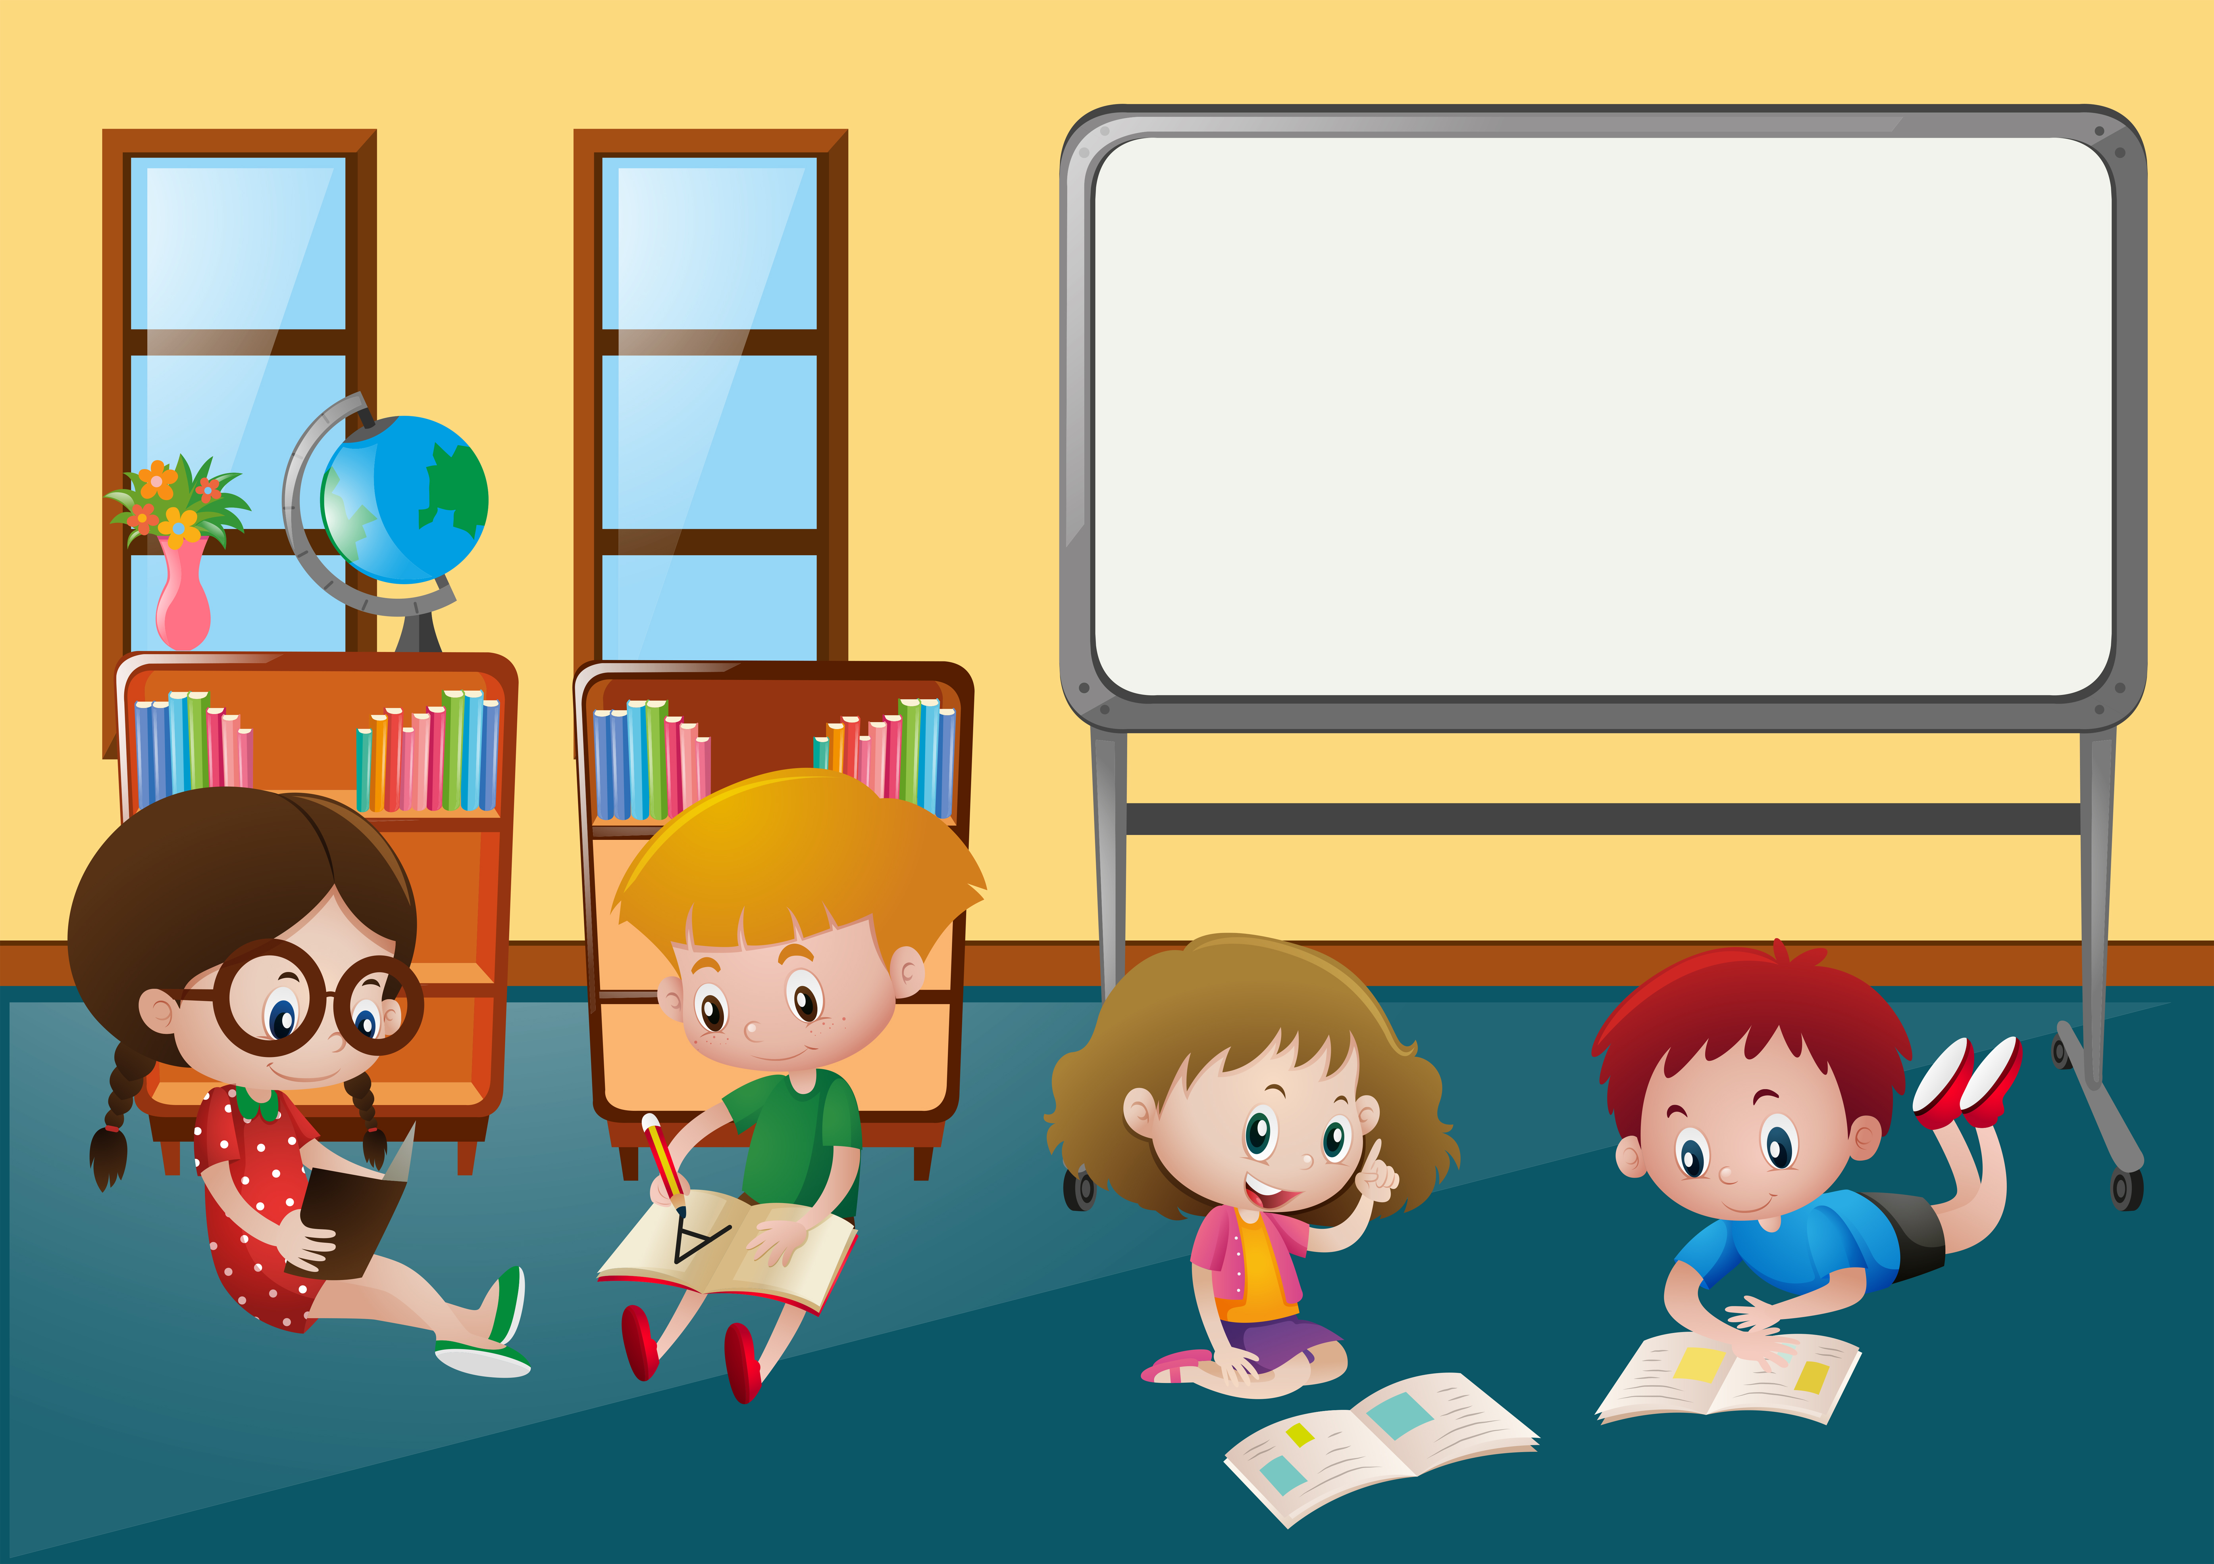

HOẠT ĐỘNG NHÓM 4
Đại diện nhóm bốc 2 lá thăm tình huống.
Thảo luận nhóm và đưa ra lời khuyên cho tình huống vừa bốc được.
Các nhóm trình bày ý kiến của mình.

Slide 25



Khuyên Lan đừng buồn vì bạn vẫn có thể liên lạc chia sẻ mọi buồn vui với My bằng nhiều cách khác nhau như viết thư hay điện thoại. Ngoài ra Lan nên vui vẻ, lạc quan và chủ động trò chuyện, vui chơi với các bạn trong lớp để có thêm những người bạn mới.

Slide 26

Thái nên đồng ý với đề nghị của mẹ để có thêm những người bạn mới cùng sở thích, vừa được thường xuyên chơi cờ vua cùng bạn.

Slide 27


Slide 28
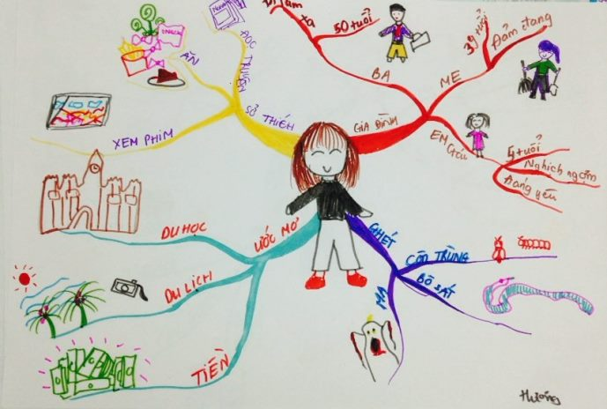
Viết hoặc vẽ về bản thân để giới thiệu mình với người bạn mới lúc làm quen.

Slide 29


